Slide 1

Föräldramöte
2022-09-28
Notes:
Ta närvaro

Slide 2
Säsongen
Sista söndagsträningen 2/10
Träning från v. 40:
    Tisdag 17:30 - 19:00
    Torsdag 16:30 - 17:30
Kom minst 10 min innan träningsstart!

Slide 3
Säsongen
4 vs 4 nytt från Svenska Innebandyförbundet
2 lag anmälda
Ca. 2 matcher / helg (9 spelare kallas till 1 match)
Första matcherna ligger lördag 15/10
Storvreta cupen 4-6 januari 2023 – Kolla vilka som kan spela, sista dag att anmäla är 9/11.
Notes:
Mindre spelplan, Matchtid - 2 gånger 20 min, 4 ute spelare och en målvakt

Slide 4
Spelartruppen
Idag är vi 22 spelare
5 ledare (Johan, Sebban, Micke, Malin, Linn)
Notes:
Ledare – utbildningar, skickar in utdrag ur belastningsregistret inför varje säsong, möten med BBK minst 2ggr/år

Slide 5
laget.se
Vår kanal ut till er föräldrar
Information och kallelser
Snabb/viktig info kan även komma via sms (besvaras EJ)
Viktigt att besvara matchkallelser snabbt - kallar in nästa spelare på listan om ”nej tack” eller ”obesvarad kallelse” En obesvarad kallelse betyder ”nej tack” och det kallas in en ersättare – vänligen respektera tiden för att svara på kallelsen!
Varje gång man skriver i Gästbok skickas mail ut till alla föräldrar. Samma gäller sms utskick, använd med sunt förnuft.
Notes:
Vi är 22 st och om några är sjuka, bortresta så kanske vi måste flytta en match – de går samtidigt så går ej att dubbla
Skickar runt lista på föräldrars uppgifter – stämmer?

Slide 6
laget.se
Tipsar om att prenumerera på kalendern - ser då matcher och träningar direkt i er kalender
Kallelser till träningar? (Vi ledare kan planera träningar bättre och sjukanmälningar kommer ej i gästboken/sms) En bra idé tycker föräldrar – viktigt att alla svarar! Kallelse öppen till träningsstart, ändra svar där om man blir sjuk – Inte skriva i gästbok att man inte kommer på träning!
Notes:
Visa laget.se
Träningskallelse öppen till start - Behöver ej skriva i gästboken om att ”Pelle” är sjuk

Slide 7
Avgift
Avgifter måste vara betalda innan 15/10 för att bli kallad till matchen!
BBK medlemskap – 200:-/spelare alt. 400:-/familj
Spelaravgift – 650:-
Medlem har 15% rabatt på Klubbhuset
Notes:
Spelaravgift – licens och försäkring – måste ha detta för att få spela match. (betala så fort som möjligt 15/10 har vi första match)

Slide 8
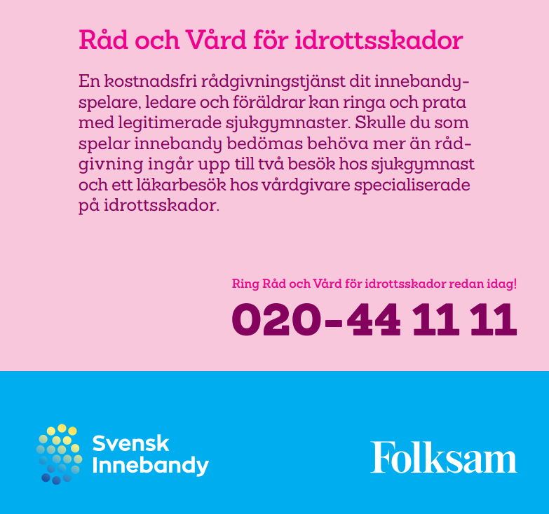
Notes:
Försäkrade via spelaravgift via Folksam

Slide 9
Försäljningar
Bingolotto-jul-kalender kostar 100:- (50:- går till klubben)
Ev. Bingolotto uppesittarkväll
Klubbrabatten (Våren, över kvot går hälften av vinst till laget)
3 st/barn eller 5 st/familj (Äldsta barn tar 3st)
Notes:
Ideelförening – är man medlem räknar man med att föräldrar hjälper till med försäljningar och arbetspass.
Vi måste arbeta som ett team (föräldrarteam)

Slide 10
Arbetspass
Kiosk
Sekretariat
Matchvärd – hämta/lämna kassa & nycklar hos Malin i styrelsen
VIKTIGT om man inte kan jobba sitt pass, eget ansvar att byta med någon annan förälder. Meddela bytet till lagföräldrar.

Slide 11
Lagföräldrar
Mari (Anton) och Johanna (Vilhelm)
Försäljningar - dela ut, samla in pengar
Schema över arbetspass
Notes:
Johanna och Mari (Vilhelm och Antons mammor)

Slide 12
Frågor
Sponsring - Spons välkomnas – är det rena pengar tar BBK en del… men det kan vara saker. Vattenflaskor, klistemärken på klubbor och bullar&saft till cup/matcher. Förra året var det SCStyling som sponsrade tröjor.
Skjuts matcher - vart ska man skriva för att nå ut? Gästbok! – sen skriver man ut sitt mobilnummer så kan man göra upp privat.
Lista på alla föräldrars mobilnummer?
Mer?
Notes:
Skjuts – vart ska man skriva för att nå ut? Gästbok! – sen skriver man ut sitt mobilnummer så kan man göra upp privat?

